Slide 1
Урок математики
"Величины. Объём. Литр»
(фрагмент урока)
Учитель: Корсакова Т.А
учитель начальных классов
МБОУ СОШ № 41
Г. Мурманска

Slide 2
Цели:
1). Образовательные:
знакомство с величиной «Объём» и единицами измерения объема;
совершенствовать навыки решения текстовых задач и вычислительные навыки.
2). Развивающие:
формирование навыков логического мышления (синтез, анализ, сравнение, наблюдение);
формирование навыков познавательной деятельности.
3). Воспитательные:
формирование навыков умения общаться;
формирование навыка дискуссии;
воспитание интереса к предмету;
формирование навыков коллективной работы в сочетании с самостоятельностью учащихся.

Slide 3
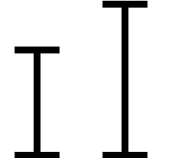
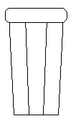
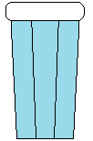
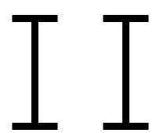
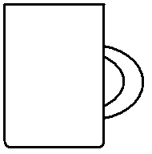
ОПЫТЫ

Slide 4
План
Измерьте вместимость банки с помощью данной мерки.
Какое число мерок вы получили? Обозначьте его цифрой.

Slide 5
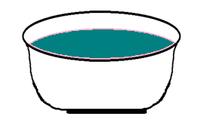
Использование мерки
I вариант:
1 банка =
10
II вариант:
1 банка =
5

Slide 6
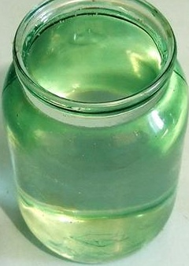
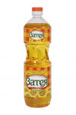
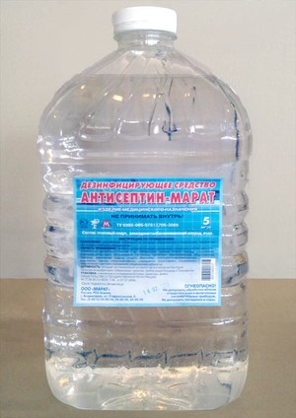
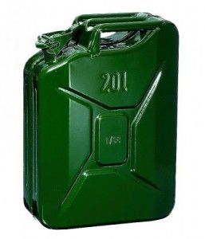
Литр - л

Slide 8
Спасибо
за работу!

